Slide 1
Charles Dickens

Slide 2
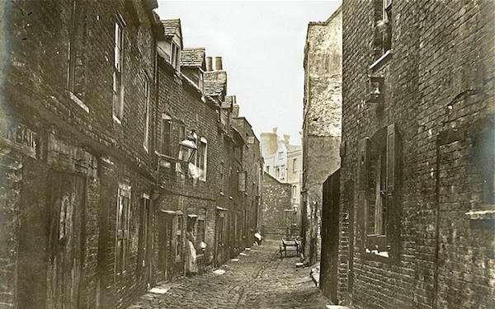
Siromašna četvrt Lambeth
Od početka 19. stoljeća, broj stanovnika u toj četvti porastao je više od 10 puta: s 28 tisuća na preko 300 tisuća! Životni uvjeti bili su stoga, dakako, nesnošljivi, a socijalni problemi više nego očiti na svakom koraku.

Slide 3
London u 19. stoljeću

Slide 4
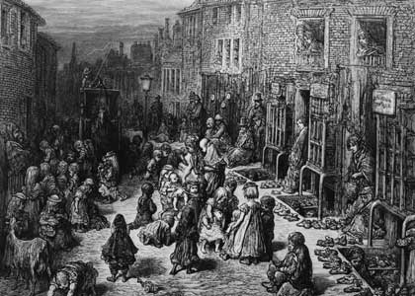
Siročad je odrasla u ubožnicama u strašnim uvjetima, a djeca iz siromašnih obitelji bila su prisiljena već od četvrte ili pete godine života za mizeran novac raditi u tvornicama, rudnicima te kao dimnjačari. Djeca i odrasli radili su po 16 sati dnevno da bi se kotači industrijske revolucije mogli neometano okretati.

Slide 5
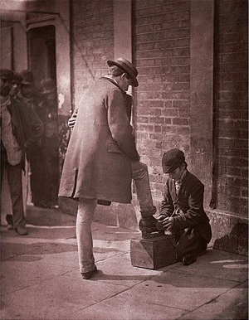
Fotografija mladog dječaka koji lašti cipele u viktorijanskom Londonu.

Slide 6
Inspiracija
Dickens je inspiraciju nalazio u dugim šetnjama po ulicama Londona.
Dickens je u svojim šetnjama vidio strahote ulica Londona, a najviše mu je bilo žao djece bez roditelja

Slide 7
Urania Cottage
Charles Dickens je u svibnju 1846. na predložak Angele Burdett Coutts izgradio prihvatlište za "posrnule žene" iz radne klase. Iako je prvotno odbio, Dickens je osnovao utočište "Urania Cottage" kojim je upravljao deset godina.

Slide 8
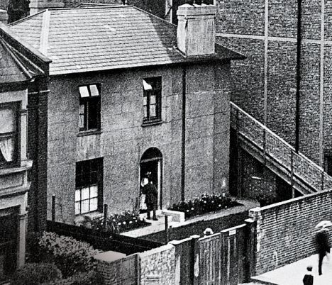
Cilj ustanove bio je da žene nauče pisati i čitati, te da nauče živjeti normalnim životom. Dickensova ustanova postigla je željeni cilj.

Slide 9
Dickensova briga za dobrobit siromašnih obitelji i posebno siročadi dovela je i do toga da je pisac podupirao rad "Shoeblack Society", organizacije nastale polovicom 19. stoljeća, čiji je cilj bio naučiti djecu kako obavljati pojedine poslove ne bi li uspjeli zaraditi i prehraniti sebe i svoju obitelj.

Slide 10
Charles Dickens prvi je skrenuo pozornost engleske javnosti na položaj nižih društvenih slojeva i teške uvjete u kojima rade i žive. Kao novinar, a novinarstvom se bavio od 17-te godine do kraja života, nastojao je razotkriti manje lijepu sliku industrijskog društva, prikazati život na ulici, u ubožnicama, sirotištima i zatvorima te potaknuti promjene.

Slide 12
Ali Dickens je i u svojim djelima i javnim istupima žestoko kritizirao siromaštvo i klasnu podijeljenost britanskog društva: Oliver Twist bio je svojevrsni šok za britansku javnost, jedan je od prvih društveno angažiranih romana koji je skrenuo pažnju na probleme siromaštva, nasilja, života u sirotištima i kriminala među djecom.

Slide 15
Današnja skloništa za djecu

Slide 16
Današnje najpoznatije sklonište za djecu je Caritas. Osnovao ga je Lorenz Werthmann 9. studenog 1897. u Njemačkoj.

Slide 17
Caritas u Hrvatskoj
Hrvatski Caritas je katolička humanitarna ustanova, koju je 1934. osnovao nadbiskup Alojzije Stepinac u Zagrebu. Glavna je zadaća Hrvatskog Caritasa koordinacija rada na nacionalnom području te ostvarenje raznih oblika pomoći u ratnim okolnostima: prihvat izbjeglih i prognanih, pomoć u prehrani stanovništva, zdravstvena pomoć, pomoć u obnovi i slično.
Hrvatski Caritas trenutno zbrinjava više od 13.000 djece.

Slide 19
SOS Dječje selo
SOS Dječja sela brinu se za djecu bez roditelja i roditeljske skrbi, neovisno o njihovoj rasnoj, nacionalnoj i vjerskoj pripadnosti, pružaju im ljubav i sigurnost u obiteljskom okruženju, trajan dom i obrazovanje za sretno i mirno djetinjstvo. Prvo SOS Dječje selo utemeljio je i izgradio Hermann Gmeiner u austrijskom gradiću Imstu 1949. godine.

Slide 20
SOS Dječje selo Lekenik
SOS Dječje selo Lekenik je prvo dječje selo u Hrvatskoj.
Prvi mali stanovnici i njihove SOS mame došli su u Lekenik početkom 1993.
Kad se život u selu uhodao, a broj djece povećao, došao je trenutak za svečano otvorenje sela. Bilo je to 8. listopada 1993. godine pa je stoga taj dan proglašen Danom SOS Dječjeg sela Lekenik.
Danas SOS Dječje selo Lekenik može smjestiti stotinu djece. O odgoju i njezi djece svakodnevno se brine 15 SOS mama.

Slide 21
SOS Dječje selo Lekenik

